Slide 1


Slide 2

CONTENTS
目录
活动概述
活动宣传
圣诞活动
区间活动
元旦活动

Slide 3
PART1 活动概述

Slide 4
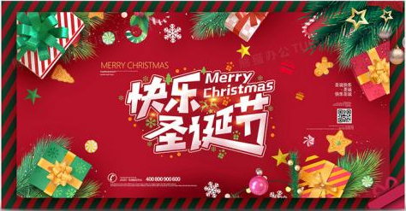
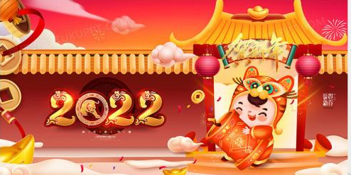
活动背景
圣诞元旦双节为消费者外出购物的重要时间节点，也是各商户提升全年销售的重要节点，举办圣诞跨年主题活动，通过积极的宣传、引流，以及主题性的促销，最大化在圣诞元旦将消费者引流至XXX。
活动目的
通过“花式种草”前期宣传以及现场利益诱导，有效引流；
通过“花样”玩法，促进销售。

Slide 5

活动概述
活动主题：虎虎生威 新年欣花样 XXX双旦礼遇季
活动时间：2021年12月24日—26日、2022年1月1日—1月3日
活动地点：XXX街区
活动主标

Slide 6
活动内容规划
新年欣花样
时间 | 12.18—12.23 |  | 12.24—12.26 |  | 12.26—12.31 | 1.1—1.3
周期 | 6天 |  | 3天 |  | 5天 | 3天
主题 | 新年欣花样系列宣传 |  | 花样过圣诞 |  | 区间活动 | 新年欣花样
主题 内容 | 事件宣传：12.18—12.20 | 花式种草达人 | SP | 花样送礼：红包墙 | 1、花式种草达人拍摄宣传活动； 2、花式变富翁现场预热活动； | SP | 新年送福：福袋抽奖
 |  |  |  | 花式变富翁 |  |  | 新年变富有
 | 活动宣传：12.21—12.23 | 新年欣花样 |  | 花样送平安 |  |  | 虎年旺福礼包
 | 宣传渠道 | 朋友圈广告投放 |  | 花样嗨购：商户促销 |  |  | 虎气嗨购：商户促销
 |  | 公号宣传 |  | 花样圣诞老人免费送 |  |  | 话痨牛魔王+孙悟空
 |  | 朋友圈长图 | PR | 新年欣花样主题氛围 | 1、花样运动送好礼； 2、新年欣花样主题拍照区； | PR | 新年欣花样主题氛围
 |  | 种草达人宣传 |  | 花样运动送甜蜜 |  |  | 花样运动送甜蜜
 |  | 街区氛围宣传 |  | 新年新花样主题拍照区 |  |  | 新年新花样主题拍照区
 |  | 朋友圈集赞转发 |  | 集赞送好礼 |  |  | 集赞送好礼

Slide 7
PART2 活动宣传

Slide 8
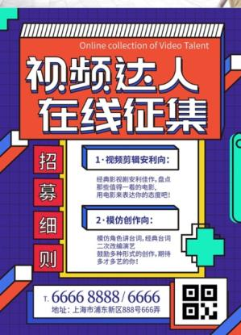
线上事件营销
事件主题：XXX#花式种草达人#招募计划
事件内容：悬赏3088、2022、888元，寻找XXX最优秀的短视频达人，以#XXX新年欣花样#为拍摄主题：
1、以XXX商场内任一商户商品为拍摄产品，进行创意视频制作；
2、以XXX为拍摄地点，XXX新年欣花样系列活动为内容，进行创意视频创作；
活动周期：2021年12月18日—2022年1月3日（以1月3日下午15:00前，到达现场
的参与者数据为评选最终数据，评选优胜者并颁发奖励）；
评选规则：
1、以拍摄小视频为参选方式，参与条件不限；
2、视频发布平台：抖音、朋友圈、西瓜视频、百家号；
3、视频发布文案内容需包含：#XXX 新年欣花样#字眼，同时定位XXX；
4、从视频发布之日起，集合四大平台阅读量、点赞量、转发量、评论量，
总数前三的参与者，获得XXX年度花式种草达人称号及颁奖，并获得3088元
、2022元、888元现金奖励。

Slide 9
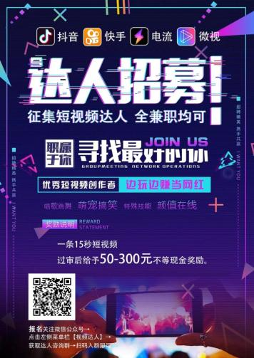
事件营销宣传渠道（12.18—12.20)
在活动前期，通过以下渠道，发布视频达人招募计划：
1、朋友圈广告投放，招募全城最优秀的短视频达人；
2、XXX公众号进行信息释放；
3、朋友圈招募海报长图进行信息释放；
4、朋友前转发集赞活动：
凡是在12.18日—1月3日期间，转发与此次“XXX花式种草达人”相关的信息至朋友圈（图片、软文等），并配文案：
XXX#新年欣花样#跨年礼遇季，3088、2088、888元，
招募全XXX最优秀的短视频创作者。
谁是最会玩的花式种草达人，等你来挑战。
即日起转发此条信息至朋友圈，可在圣诞节、元旦跨年期间
至XXX领取#新年花样礼#。

Slide 10

活动宣传渠道（12.21—12.23 12.29—12.31)
针对#新年欣花样#圣诞季及元旦跨年季的活动宣传：
1、招募种草达人对活动的相关宣传；
2、公号的信息释放；
3、朋友圈的广告投放；
4、朋友圈转发集赞活动：
#新年欣花样#XXX双旦跨年礼遇季活动开始啦！
多重好礼，多种花样新玩法
让这个新年更有趣。
即刻转发，至XXX领取花样礼包。
（集赞活动可叠加）。

Slide 11
PART3 圣诞活动

Slide 12
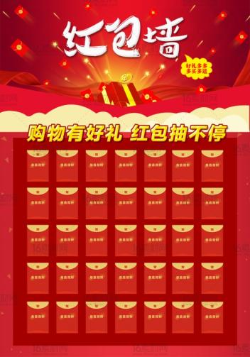
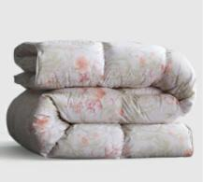
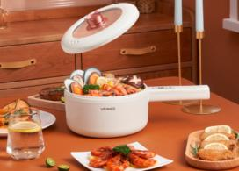
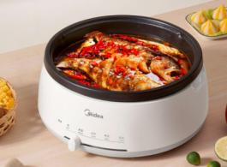
SP活动：花样送礼
活动类型：消费抽奖活动
活动形式：红包墙+礼品堆头
参与方式：凡是在活动期间，XXX商场消费满1088、588、388的消费者，均可凭借购物小票，参与红包抽奖。
红包礼品：
1、现金礼：1元、5元、10元；
2、商品券：XXX商户商品券；
3、礼品券：小家电、四件套、冬季床上用品等。

Slide 13
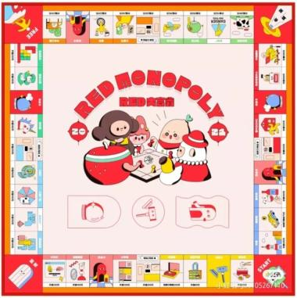
SP活动：花式变富翁
活动类型：转发积攒有礼
活动形式：超级大富翁
参与方式：
1、凡是在活动前期，参与积攒转发活动信息的顾客，凭截图参与超级大富翁游戏，获取礼品；
2、现场在主题拍照区进行拍照，发送朋友圈10分钟以上，可免费参与超级大富翁游戏；
大富翁礼品：
库存小礼品，根据礼品数量，进行画面的修改（背胶贴）。

Slide 14

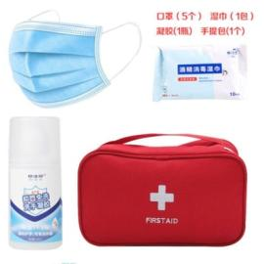
SP活动：花样送平安
活动类型：消费有礼
活动形式：现场派送
参与方式：
1、凡是活动期间，在商场消费满88元的顾客，可凭借消费小票，至此区域领取平安礼一份（圣诞平安果或者防疫物资包一份）。

Slide 15
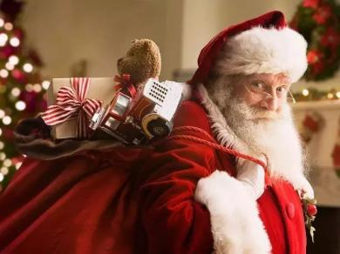
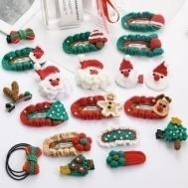
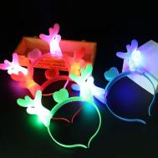
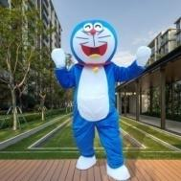
SP活动：花样嗨购
活动类型：商户促销
活动形式：要求各商户根据此次#新年欣花样#活动，出具具体的促销政策。
SP活动：花样圣诞老人免费送
活动类型：免费派送
活动形式：活动期间，在下午17:00—20:00，四个整点，派出圣诞老人，派发免费的小礼品。
礼品：圣诞发箍、袜子、圣诞帽子、闪亮圣诞头饰等；
人员：
圣诞老人：2人
机器猫：3人

Slide 16



PR活动：新年欣花样主题氛围
针对新年欣花样，更换街区氛围：
1、穹顶下方主题美陈（新年欣花样虎年美陈）；
2、街区内配合圣诞节（圣诞节小美陈）；
3、灯箱片、展架画面更换等；
4、其他氛围更换。

Slide 17
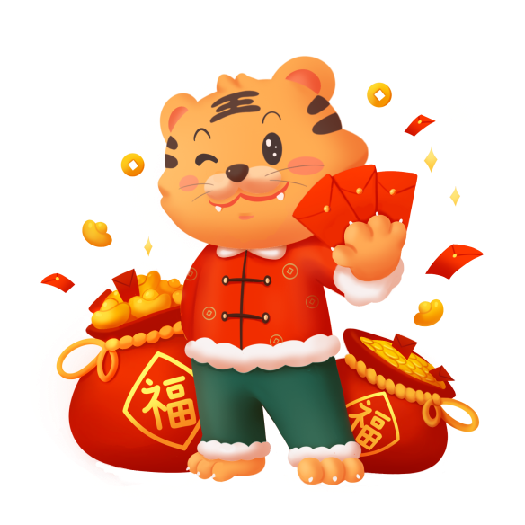
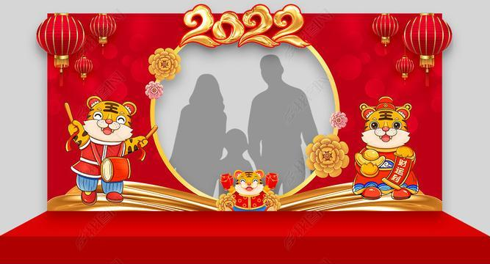

PR活动：新年欣花样主题拍照区
凡是在主题拍照区域拍照并发送朋友圈的顾客，可参与大富翁游戏。

Slide 18
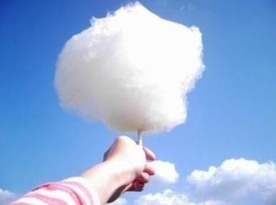
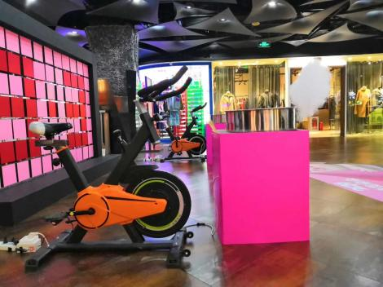
PR活动：花样运动送甜蜜
在活动现场设置花样运动送甜蜜区域，凡是在街区的顾客，参与活动，均可以获得一朵棉花糖：
参与条件：不限。
游戏形式：一人脚踩发电单车进行发电，另一人进行棉花糖制作。

Slide 19
PART4 区间活动

Slide 20
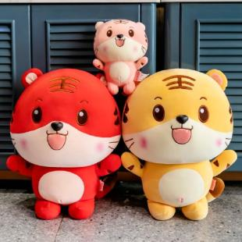
SP活动：商户促销活动
商户促销活动持续。
PR活动：花式变富翁活动
参与方式：12.26—12.31，凡是在活动现场参与拍照，转发朋友圈的顾客，即可参与花式变富翁活动，所获得的的奖品在1.1—1.3期间，到XXX领取；
PR活动：花式运动送好礼
参与方式：12.26—12.31期间，凡是在商场消费满88元的顾客，均可参与花式运动送好礼，点亮#新年欣气象#标识，即可获得虎年虎气公仔一只。

Slide 21
PART5 元旦活动

Slide 22
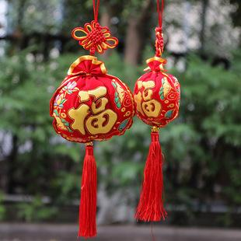
SP活动：新年送福
活动类型：福袋抽奖
活动形式：福袋抽奖区+礼品堆头
参与方式：凡是在活动期间，XXX商场消费满1088、588、388的消费者，均可凭借购物小票，参与红包抽奖。
红包礼品：
1、现金礼：1元、5元、10元；
2、商品券：XXX商户商品券；
3、礼品券：小家电、四件套、冬季床上用品等。

Slide 23
SP活动：新年变富有
活动类型：转发积攒有礼
活动形式：超级大富翁
参与方式：
1、凡是在活动前期，参与积攒转发活动信息的顾客，凭截图参与超级大富翁游戏，获取礼品；
2、现场在主题拍照区进行拍照，发送朋友圈10分钟以上，可免费参与超级大富翁游戏；
大富翁礼品：
库存小礼品，根据礼品数量，进行画面的修改（背胶贴）。

Slide 24
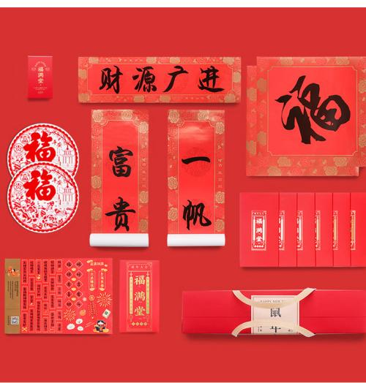
SP活动：虎年旺福礼包
活动类型：消费有礼
活动形式：现场派送
参与方式：
1、凡是活动期间，在商场消费满88元的顾客，可凭借消费小票，至此区域领取虎年旺福礼包一份；
2、礼包包含：对联一副、福字两张、扑克两幅、日历一套、窗花两张。
备选礼品：旺仔小礼包

Slide 25
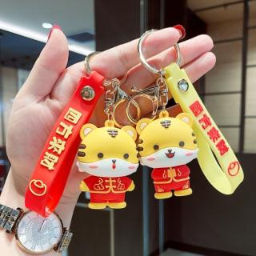
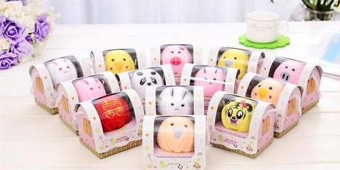
SP活动：话痨牛魔王+孙悟空
活动类型：免费派送
活动形式：活动期间，在下午17:00—20:00，四个整点，派出话痨牛魔王和孙悟空，带上3个兼职人员，进行免费的虎年小礼品派发。
礼品：钥匙扣等；
人员：
牛魔王+孙悟空：2人
兼职：3人

Slide 26
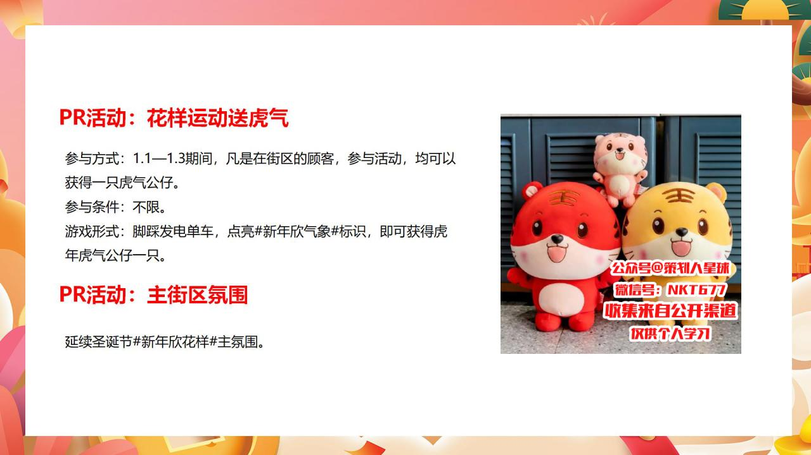
PR活动：花样运动送虎气
参与方式：1.1—1.3期间，凡是在街区的顾客，参与活动，均可以获得一只虎气公仔。
参与条件：不限。
游戏形式：脚踩发电单车，点亮#新年欣气象#标识，即可获得虎年虎气公仔一只。
PR活动：主街区氛围
延续圣诞节#新年欣花样#主氛围。

Slide 27
活动推进
时间 | 12月 |  |  |  |  |  |  |  |  |  |  |  |  |  |  |  |  | 1月
项目 | 10 | 14 | 16 | 18 | 19 | 20 | 21 | 22 | 23 | 24 | 25 | 26 | 27 | 28 | 29 | 30 | 31 | 1 | 2 | 3
活动内容确定
确定相关宣传素材
种草达人招募宣传
新年欣花样活动宣传
物料制作及礼品购买
圣诞活动现场搭建
圣诞活动现场执行
跨区间活动画面更改
跨区间活动
元旦活动宣传
元旦活动现场搭建
元旦活动执行

